Slide 1
Ordinamento array

Slide 3
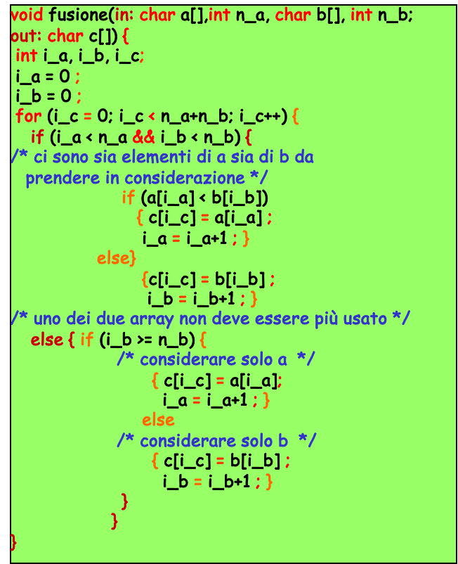
Esercizio 1
Realizzare una function in C per la fusione di due array 1D odinati.
void fusione(char a[], int n_a, char b[], int n_b, char c[])
Fondere insieme i due array a[] e b[] nell’array c[].

Slide 4
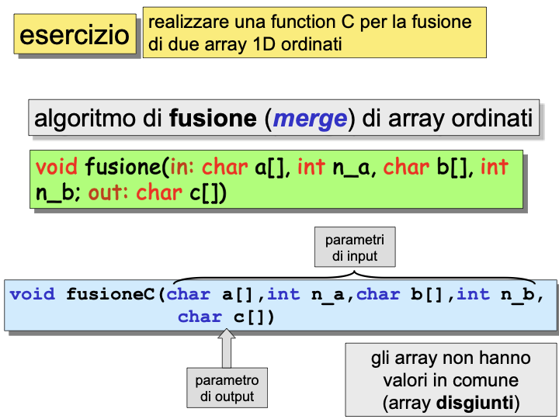

Slide 5
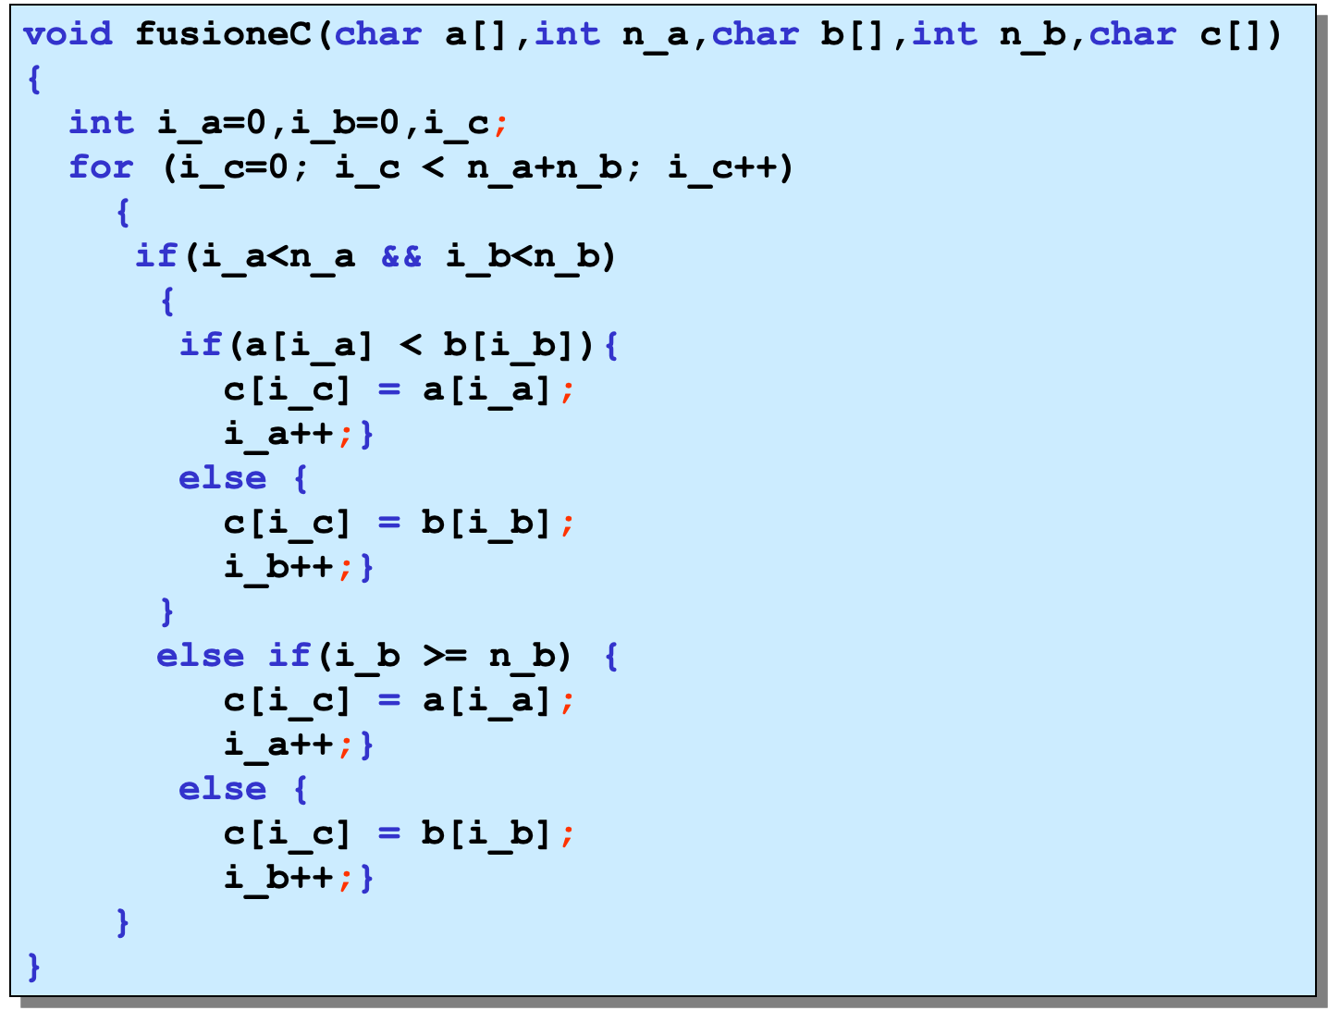

Slide 6
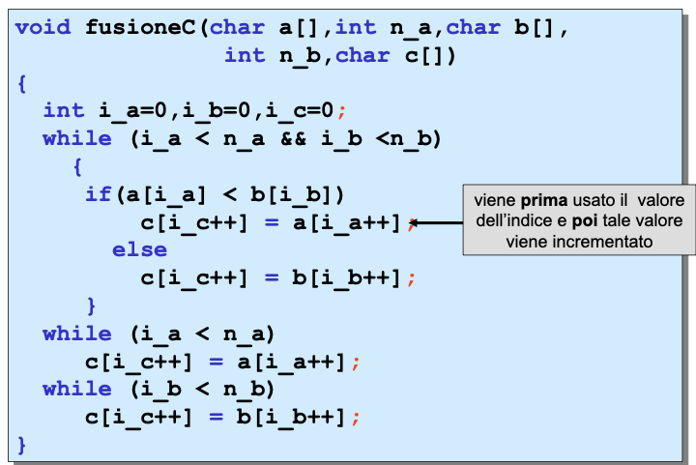

Slide 8
Esercizio 2
Realizzare una function in C per determinare l’uguaglianza di due array 1D.
int uguaglianza(char a[], char b[], int n)

Slide 9
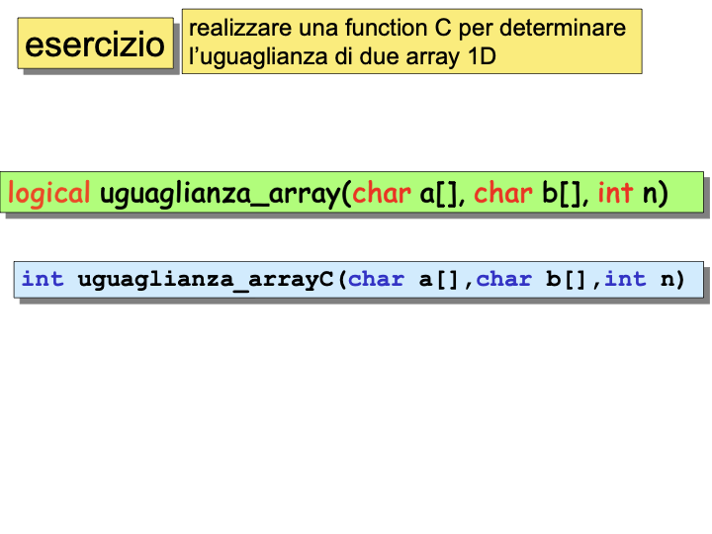

Slide 10
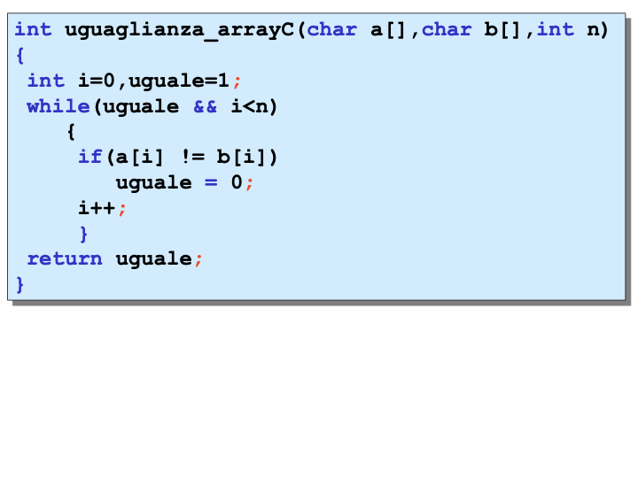

Slide 11
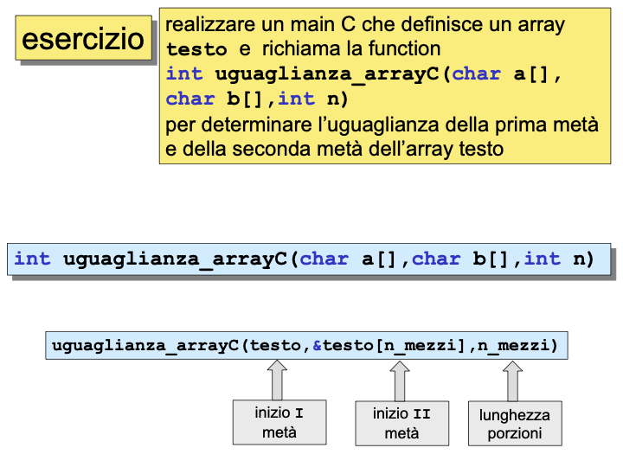
Esercizio 2
realizzare un main C che definisce un array testo e richiama la function “uguaglianza”
per determinare l’uguaglianza della prima metà e della seconda metà dell’array testo

Slide 13
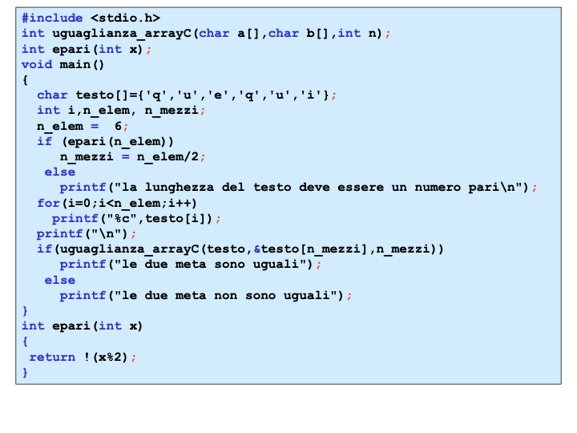

Slide 15
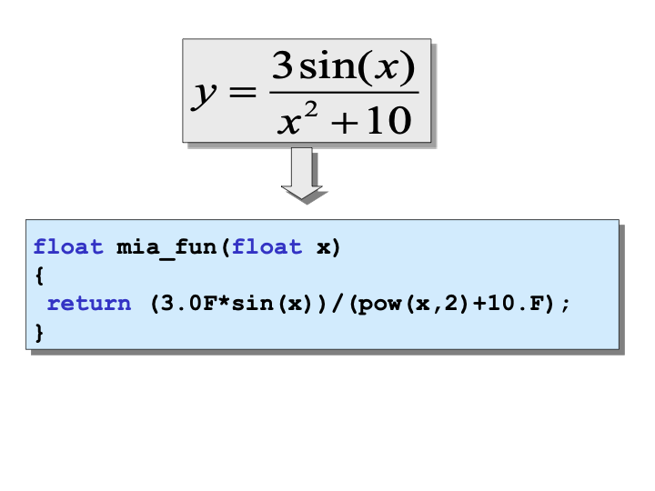

Slide 16
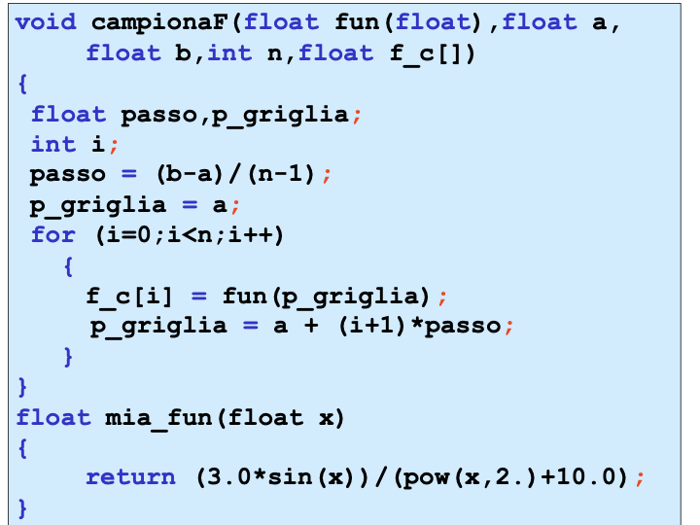

Slide 17
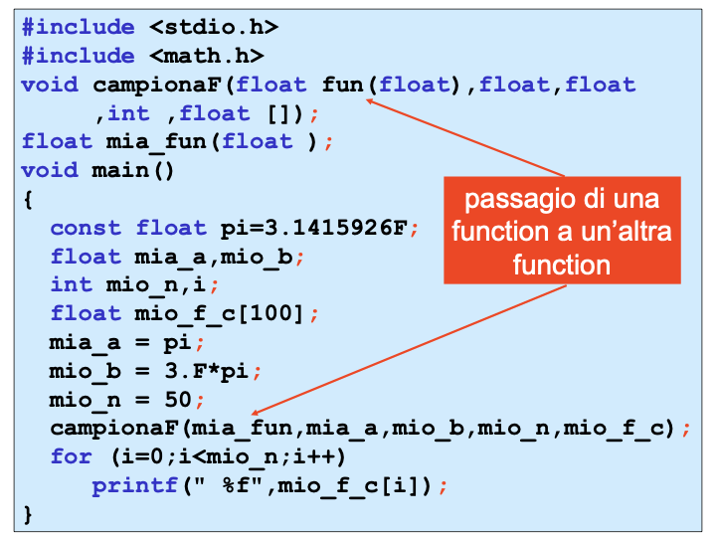

Slide 18
Esercizi

Slide 21
I numeri casuali

Slide 24
Esercizi su rand()

Slide 25
Esercizio 1
Genera e stampa un numero casuale tra 0 e 99

Slide 26
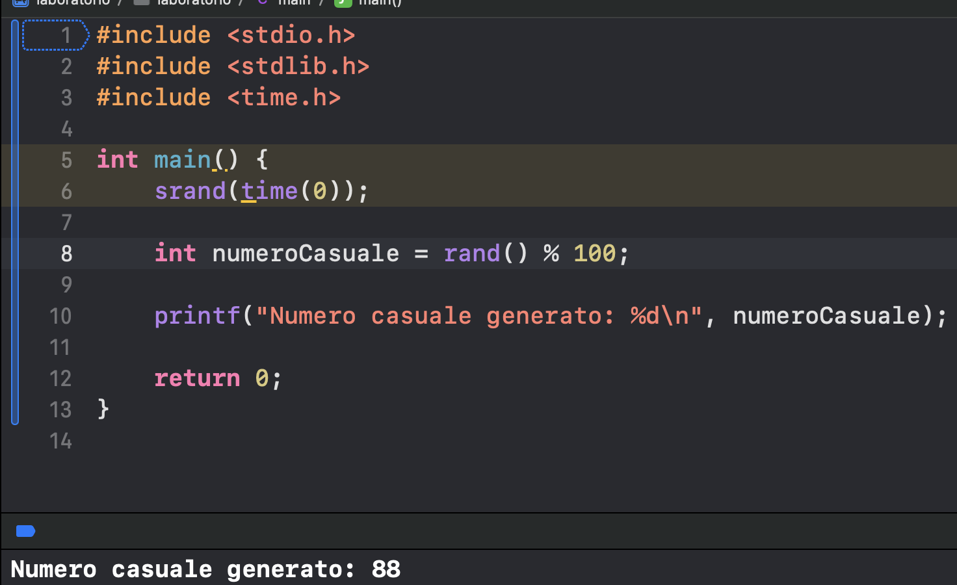
Esercizio 1
Genera e stampa un numero casuale tra 0 e 99

Slide 27
Esercizio 2
Popolare un array con numeri casuali da 0 a 99 e ordinarli.

Slide 28
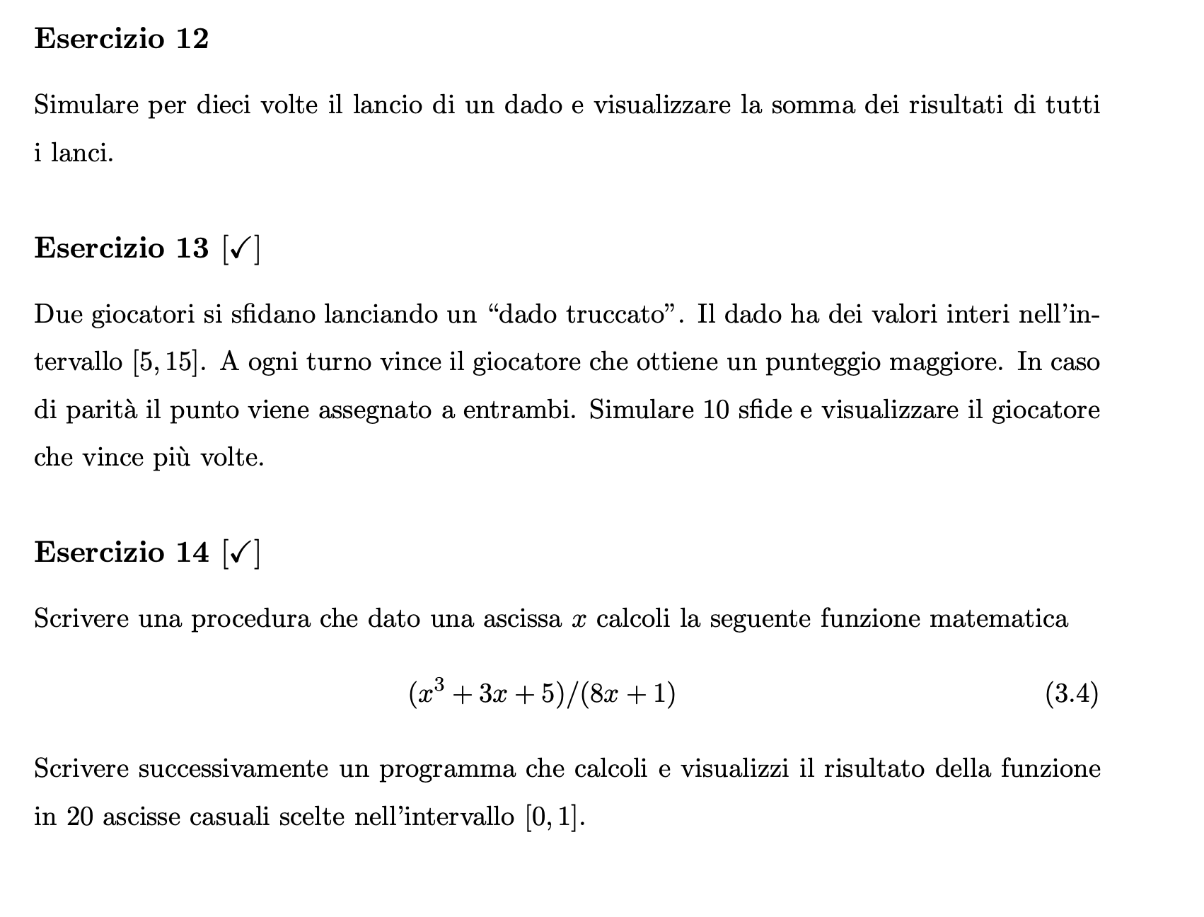

Slide 30
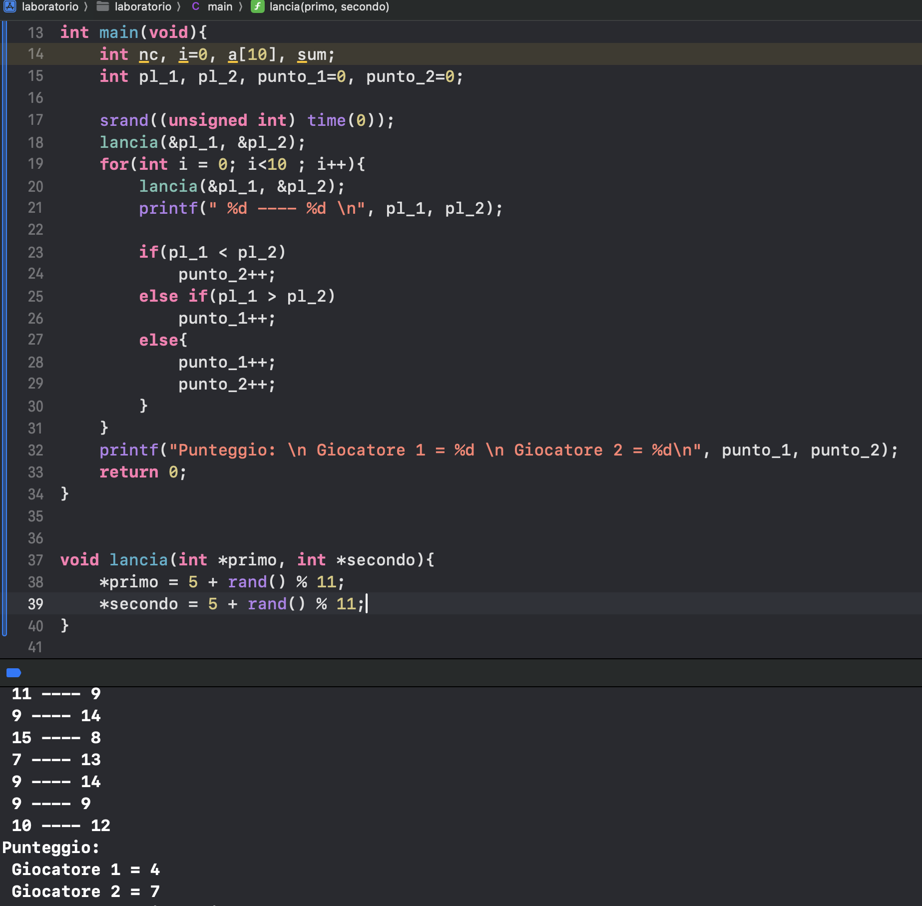

Slide 31
Soluzione esercizio esercitazione

Slide 32
